Slide 1
Stabsmetodik
Utmaningar och dilemman
Publikationsnummer: MSB2145 – reviderad februari 2023

Slide 2
Om denna presentation: Version 2023-02-01
Detta bildspel, tillsammans med anteckningssidorna, är framtaget för att underlätta för dig som vill beskriva stabsmetodik, göra en introduktion i egen organisation.
Självklart får du anpassa och forma presentationen utifrån din målgrupp, behov och med egna ord. Du kan även välja andra, eller ytterligare, budskap till varje bild. Ange källa.
Bildspelet kan komma att uppdateras, så håll utkik på MSB:s hemsida. Har du frågor eller funderingar kring bildspelen eller hur du ska lägga upp din utbildning kan du kontakta msb.se/samverkanledning. Där finns alltid det senaste materialet och informationen.

Slide 3
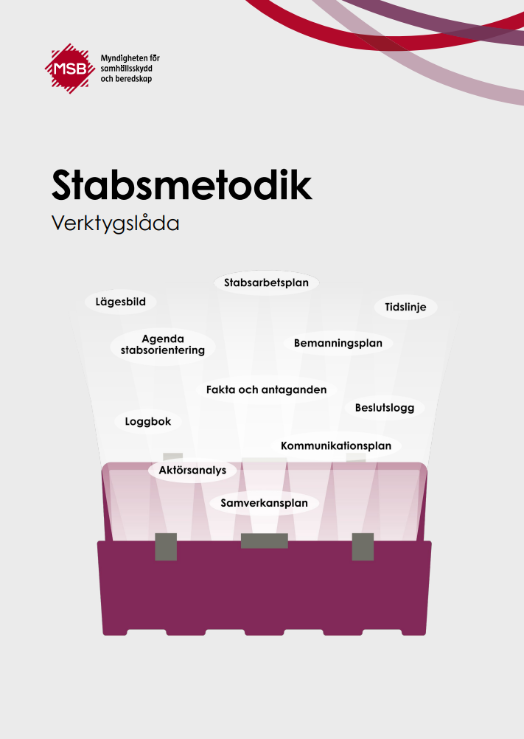
Instruktioner till dig som ska använda bildspelet
Läs igenom de tre dokumenten: Stabsmetodik Introduktion, Stabsmetodik Verktygslåda och Stabsmetodik Utmaningar och Dilemman
Bli bekväm med bildspelet som du ska använda och gör dina egna anteckningar som stöd i anteckningssidorna.
Målgruppsanpassa/reflektera kring målgruppens behov.
En del av bilderna är animerade och då ser du en stjärna vid bilden och det står i anteckningssidan. I anteckningssidan finns även en kort sammanfattning vad bilden tar upp och förslag på aktivitet som du kan använda.
För dig som vill fördjupa dig så tillhandahåller MSB utbildningar i stabsarbete, Stabsutbildningar
(Observera att det tar tid att öppna ovanstående länk)

Slide 4
Enskild uppgift
I ett stabsarbete uppstår det frågor som det inte alltid finns givna svar för.
Enskild reflektion:
Vilka utmaningar och dilemman tror du att beslutsfattare, stabschef och stabsmedlem kan stå inför?
Skriv ner dina reflektioner på ett papper.
Notes:
Läsanvisning Stabsmetodik, Utmaningar och dilemman.
Det går aldrig att förutse vilka utmaningar och dilemman som beslutsfattare, stabschefer och stabsmedlemmar kan står inför vid ett stabsarbete, och det finns inte några givna svar.
Förslag på aktivitet
Deltagarna reflekterar enskilt och skriver ner sina svar kring ”vilka utmaningar och dilemman som de tror att beslutsfattare, stabschefer och stabsmedlemmar kan stå inför”. Uppmana dem att ha kvar reflektionerna då de kommer att ha nytta av dem i nästa uppgift.

Slide 5
Gruppdiskussion
Diskutera och reflektera
Vilka likheter och skillnader hade ni kring de ”utmaningar och dilemman” som beslutsfattare, stabschef och stabsmedlem kunde ställas inför?
Redovisning
Skriv nyckelord på ett blädderblocksblad
Notes:
Läsanvisning Stabsmetodik, Utmaningar och dilemman Förslag på aktivitet
Dela in deltagarna i grupper från två till fyra personer i varje grupp. Antalet deltagare i varje grupp avgör tiden för diskussionen. Förslagsvis är tiden för diskussion cirka 20 minuter. Diskussionen är grunden för denna utbildning. Grupperna ska reflektera och diskutera över vilka utmaningar och dilemman som de har uppfattat att beslutsfattare, stabschef och stabsmedlem kan uppfatta.
Redovisning Låt alla grupper få berätta vilka utmaningar och dilemman de har kommit fram till som beslutsfattare, stabschef och stabsmedlem kan uppfatta. Här kan du välja att de skriver ner sina svar på blädderblocksblad med rubrikerna beslutsfattare, stabschef, stabsmedlem och under rubriken skriver de likheter och under en ytterligare rubrik skillnader eller redovisar muntligt.
Beslutsfattare Stabschef Stabsmedlem
Likheter Likheter Likheter Skillnader Skillnader Skillnader
Be dem att sätta upp sina Blädderblockspapper på Whiteboarden bredvid varandra, för att kunna jämföra svaren och reflektera i storgrupp.

Slide 6
Utmaningar och dilemman
Finns det en förberedd stabsorganisation?
Finns det avsatta och alternativa lokaler för staben?
Är stabslokalerna möblerade och utrustade med den teknik som kan behövas?
Finns larmlistor?
Finns det tilltänkta och utbildade stabschefer?
Finns det tilltänkta och utbildade stabsmedlemmar?
Vilka olika kompetenser behövs i stabsarbetet?
När behövs olika kompetenser i stabsarbetet?
Var finns de olika kompetenserna?
Diskutera:
Hur förberedda är ni?
Notes:
Animerad bild
Läsanvisning Stabsmetodik, Utmaningar och dilemman.
En organisation som har tänkt igenom och förberett sin stabsorganisation innan något händer, kommer troligtvis komma igång snabbare med sitt stabsarbete. Uppstarten i ett stabsarbete kan vara avgörande för hanteringen av samhällsstörningen.
Förslag på aktivitet
Deltagarna diskuterar i par ”hur förberedda är vi?” och skriver ner sina svar för att sen följas upp av kursledaren.

Slide 7
Utmaningar och dilemman
Notes:
Animerad bild
Instruktioner: 1. klicka på pilen under beslutsfattare, stabschef och stabsmedlem för att gå vidare med just den rollen.
2. När du kommer till sista bilden i varje avsnitt, klicka på pilen uppe till höger så kommer du tillbaka till ursprungsbilden.
3. När du är klar och vill gå vidare klicka på pilen i denna bild, längst upp till höger!
Läsanvisning Stabsmetodik, Utmaningar och dilemman.

Slide 8
Beslutsfattare

Slide 9
Mandat och uppdrag
Hur påverkas uppdraget och organisationen av det som händer?
- Vem får fatta beslut om vad enligt delegationsordningen?
- Behöver det ske några förändringar i delegationsordningen?
- Ökat behov av ledning?
- Tillföra ledningsresurser till linjen?
- Etablera en stab?
Är det några delar som behöver mer fokus?
Är det någon eller några delar som behöver prioriteras bort?
Upprätthålla geografiskt områdesansvar/sektorsansvar?
Ansvar för sakområde?
Notes:
Läsanvisning Stabsmetodik, Utmaningar och dilemman.
Beslutsfattare har många övergripande strategiska frågor som kan vara utmanande och svåra, t.ex. om flera skyddsvärden är påverkade och en prioritering måste göras kring vilket skyddsvärde som ska hanteras först.

Slide 10
Tidsaspekten
Hanterar händelsen för länge i linjeorganisationen
Proaktivitet
Utmaning att komma i fatt händelsen
Förmåga till informationshantering, lägesbild och analys
Det tar tid att etablera en stab
Reflektera med grannen utifrån det du hört!
Notes:
Animerad bild
Läsanvisning Stabsmetodik, Utmaningar och dilemman.
När det gäller samhällsstörningar som sker kontinuerligt finns det en naturlig process för att starta upp stabsorganisationen tidigt. Händelser som sker sällan eller aldrig har inträffat tidigare skapar ofta en automatisk tröghet för organisationen att gå över från linjeverksamhet till stabsorganisation.
Förslag på aktivitet Deltagarna reflekterar i par kring vad de har hört. Be en till två par berätta om sina reflektioner.

Slide 11
Relation till stabschef
Samverkan med stabschefen
Stabschefens mandat
- Vilka beslut får stabschefen ta?
- Vilka beslut måste du som beslutsfattare ta?
Avstämningstillfällen med stabschefen
Deltagande på stabsorienteringar
Notes:
Läsanvisning Stabsmetodik, Utmaningar och dilemman.
För att beslutfattares inriktning och uppdrag till staben ska ge effekt i hanteringen för att minska konsekvenserna av samhällsstörningen, kräver det att beslutsfattare och stabschef har ett bra och kontinuerligt samarbete.

Slide 12
Fördelning av arbetsuppgifter
Vilka frågor ska hanteras i staben?
Vilka frågor ska hanteras i linjen?
Hur sker informationen till linjen om vilka frågor som hanteras i staben?
Hur sker informationen till staben om vilka frågor som hanteras i linjen?
Notes:
Läsanvisning Stabsmetodik, Utmaningar och dilemman.
När organisationen väljer att starta upp en stab behöver man fundera på om det ska finnas en funktion som har ansvar för att sortera vilka frågor som ska fortsätta hanteras i det vardagliga linjearbetet och vilka frågor som staben ska hantera. Allt för att undvika dubbelarbete.
Förslag på aktivitet Deltagarna kan reflektera i par om denna funktion behövs i deras organisation och var den i så fall skulle vara placerad?

Slide 13
Att arbeta i stab drar resurser!
Vilka resurser behöver staben för att kunna utföra sitt uppdrag?
Om personal från linjeverksamhet tas till stabsarbete vilken påverkan kan det få?
Vilken personal från linjeverksamheten ska delta i stabsarbetet?
Vilka uppgifter behöver omprioriteras i linjeverksamheten?
Notes:
Läsanvisning Stabsmetodik, Utmaningar och dilemman.
En viktig uppgift för beslutsfattare; är att ge en tydlig inriktning till stabschefen, vilka resurser som organisationen måste bidra med till stabsarbetet och vilka uppgifter som ska prioriteras ner i organisationen.

Slide 14
Beslutsfattande
Ta beslut på osäker/ofullständig information
Fatta beslut utan att underlaget ha beretts enligt vanliga rutiner
Fatta beslut under tidspress
Säkerställa att alla beslut dokumenteras
Notes:
Läsanvisning Stabsmetodik, Utmaningar och dilemman.
Ibland behöver beslutsfattare fatta beslut på antagande och ofullständig information. Att inte fatta ett beslut är också ett beslut som kommer att påverka staben och organisationens arbete.

Slide 15
Arbete och privatliv
Balans mellan arbete och privatliv
Arbetet sker på ordinarie arbetstid/kvällstid/helg
Överlämning av ordinarie arbetsuppgifter
Notes:
Läsanvisning Stabsmetodik, Utmaningar och dilemman.
Ofta är beslutsfattare en efterfrågad funktion vid samhällsstörningar och det gäller att beslutsfattare försöker balansera tiden mellan arbete och fritid.

Slide 16
Stabschef

Slide 17
Tid och osäkerheter
Tidkritisk hantering – snabbare beredning av ärenden
Hantering av ärenden trots osäker eller bristfällig information
Fakta och antaganden
Notes:
Läsanvisning Stabsmetodik, Utmaningar och dilemman.
En av de stora utmaningarna för stabschefen är att beredning av ärende och uppgifter i staben ofta behöver göras snabbare än i det vardagliga arbetet, men att det ändå måste skötas rättssäkert.

Slide 18
Att hantera stress
Utbildad och övad som stabschef minskar stresspåslag
Kunskap om kroppens stressignaler och kunna bryta stresspåslaget
Strategier för att hantera egen stress
Diskutera:
Hur hanterar du din stress?
Notes:
Animerad bild
Läsanvisning Stabsmetodik, Utmaningar och dilemman.
Oavsett om du är van eller ovan att arbeta i en stab kan du drabbas av stress. Varför man blir stressad kan ha många olika orsaker. Om det finns möjlighet kan man prata med sina kollegor i staben och komma överens om hur man kan hjälpa varandra när man blir stressad.
Förslag på aktivitet
Deltagarna får diskutera i par ”hur hanterar de hanterar sin stress? Låt två till tre par redovisa vad de har kommit fram till.

Slide 19
Arbetsmiljö
Hur säkerställer stabschefen att alla i staben tar regelbundna pauser från stabsarbetet?
Hur följer stabschefen upp att alla i staben följer sin arbetstid?
Hur skapar stabschefen rutiner för att alla i staben avslutar och lämnar över sitt arbete?
Hur säkerställer stabschefen att det bara är stabsmedlemmar som uppehåller sig i stabslokalerna?
Hur kan jag bidra till stabens arbetsmiljö?
Notes:
Animerad bild
Läsanvisning Stabsmetodik, Utmaningar och dilemman.
Stabschefen behöver tydliggöra för alla i staben, att det är viktigt att följa de arbetstidsregler som gäller. Dels är det rent lagmässigt men även för effektiviteten i stabens arbete. En trött hjärna tänker sämre än en utvilad hjärna.
Förslag på aktivitet Deltagarna får diskutera i par ”hur kan jag bidra till en bra arbetsmiljö i staben”? Följ upp en till tre pars svar.

Slide 20
Nyckelpersoner
Stabschefen är en nyckelperson
Experter och andra kompetenser kan vara nyckelpersoner
Reflektion:
Vilka kompetenser och experter tror du kan behövas?
Notes:
Animerad bild
Läsanvisning Stabsmetodik, Utmaningar och dilemman.
I ett stabsarbete är stabschefen en viktig funktion som ska ha kontakten med beslutsfattare och leda stabens arbete framåt mot beslutfattares inriktning och uppdrag. Beroende på vilket uppdrag staben har kan olika experter bidra i stabens arbete t.ex. jurister, vattenexperter osv.
Förslag på aktivitet
Deltagarna får enskilt reflektera i ca 3-5 minuter kring vilka kompetenser och nyckelpersoner som de kan tänka sig blir aktuella i ett stabsarbete. Fråga en till tre personer vilka kompetenser och experter de tänkte kunde ingå i ett stabsarbete.

Slide 21
Helikopterperspektiv
Övergripande bild av stabsarbetet
Stöd av andra personer i staben eller utanför staben
Skapa trygghet för stabsmedlemmarna
Skapa uthållighet i stabsarbetet
Uppgifter utifrån stabsmedlemmarnas kompetens
Tilldelade uppgifter genomförs
Notes:
Läsanvisning Stabsmetodik, Utmaningar och dilemman.
Stabschefen har i uppgift att ha en övergripande bild av vad alla gör i staben och att deras arbete leder mot beslutad inriktning och uppdrag från beslutsfattare.

Slide 22
Vad gör vi om någon inte fungerar i sin roll?
Stabsmedlemmarna som är stressade och inte kan fullfölja sina uppgifter?
Hur upptäcker och löser stabschefen konflikter mellan stabsmedlemmar?
Vad gör vi om någon inte fungerar i stabsarbetet?
Diskutera:
Vad kan du göra?
Notes:
Animerad bild Läsanvisning Stabsmetodik, Utmaningar och dilemman.
Alla som arbetar i staben har ett ansvar för sin och andras arbetsmiljö.
Förslag på aktivitet Deltagarna får diskutera i par vad deras ansvar kan vara när de upptäcker att andra personer i staben är stressade, har konflikter eller inte klarar av sitt arbete? Följ upp två till tre pars svar.

Slide 23
Stabsmedlem

Slide 24
Rollen som stabsmedlem
Stab och/eller linje
- Hur ska arbetstiden fördelas mellan arbetet i staben och linjen?
- Vem är min chef?
- Vem har ansvar för min arbetsmiljö?
Min kompetens – vad jag är duktig på
Mina arbetsuppgifter
Arbetssätt
Sammanhanget
Vilka ytterligare frågor har du?
Notes:
Animerad bild
Läsanvisning Stabsmetodik, Utmaningar och dilemman.
Att arbeta i stab kan skapa många frågor hos individen allt från vilka arbetstider som gäller till vilken kunskap jag behöver för att kunna arbeta effektivt..
Förslag på aktivitet
Deltagarna får reflektera enskilt på vilka frågor de har.

Slide 25
Sammanhanget
På vilken nivå är staben placerade i din organisation?
Finns det flera staber i din organisation, och hänger de ihop?
Vilken förståelse har du för stabens arbete i hela hanteringen av händelsen?
Hur bidrar dina arbetsuppgifter i staben till hela hanteringen av händelsen?
Notes:
Läsanvisning Stabsmetodik, Utmaningar och dilemman.
Ett stabsarbete kan bedrivas parallellt på olika platser i verksamheten och hos andra aktörer. Alla som arbetar i en stab behöver förstå att deras arbete är en del av flera arbeten som pågår samtidigt för att minska konsekvenserna av en samhällsstörning.

Slide 26
Vad behöver jag veta om min arbetsuppgift?
Har jag förstått vad mina arbetsuppgifter innebär?
Vad ska avrapporteras, och hur?
När ska mina arbetsuppgifter vara klara?
Vilka beslut får jag ta själv?
Vem ska jag vända mig till om jag har frågor?
Är det fler som arbetar med samma uppgifter som jag?
Kan jag använda ordinarie arbetssätt i staben?
Hur kan du anpassa dig för att ta fram underlag under tidspress?
Diskutera frågorna!
Notes:
Animerad bild
Läsanvisning Stabsmetodik, Utmaningar och dilemman.
Diskutera frågeställningarna vid utbildningar och övningar för att förbereda staben för kommande stabsarbete!
Förslag på aktivitet
Deltagarna diskuterar frågorna från Power Point bilden i mindre grupp, tre till fyra personer i varje grupp.
Deltagarna kan resonera hur de kan hantera de situationer som beskrivs t.ex. på frågan ”har jag förstått vad mina arbetsuppgifter innebär”?
Om jag inte har har förstått eller om uppgifterna är otydliga, hur kan jag ta reda på svaren.
Följ upp svaren från grupperna.

Slide 27
Hur kommer min kompetens till bäst nytta – vad är jag duktig på?
Vad är du bra på?
Vad är du mindre bra på?
Vilka kontakter/nätverk har du som kan bidra i stabsarbetet?
Reflektera först enskilt på frågorna därefter gemensam diskussion!
Notes:
Animerad bild
Läsanvisning Stabsmetodik, Utmaningar och dilemman.
I ett stabsarbete är det viktigt att alla bidrar med de saker som de är bra på och tar hjälp av sina nätverk för att lösa uppdraget i staben.
Förslag på aktivitet
Deltagarna får reflektera enskilt på frågorna på Power Point bilden. Två till tre personer får redovisa sina svar och övriga deltagare får komplettera med sina svar.

Slide 28
Stabsarbete i relation till privatliv?
Arbetstider
Privata åtaganden
Exempel:
Har jag barn som ska hämtas på förskolan eller i skolan?
Har jag ansvar för äldre släktingar
Har jag djur som måste skötas om?
Har jag andra privata åtaganden?
Reflektion:
Vilka privata åtaganden har jag?
Notes:
Animerad bild
Läsanvisning Stabsmetodik, Utmaningar och dilemman.
Oavsett samhällsstörning och stabsarbete fortsätter människors privatliv och de ansvar de har för andra människor eller uppgifter.
Förslag på aktivitet
Deltagarna får reflektera enskilt på vad har jag för privata åtagande som jag måste sköta om eller be någon hjälpa mig med när jag arbetar i staben.

Slide 29
Förväntningar…
Vilka förväntningar finns på stabschefen?
Vilka förväntningar har stabschefen på stabsmedlemmarna?
Vilka förväntningar har jag på övriga stabsmedlemmar?
Vilka förväntningar har jag på mig själv?
Vilka förväntningar har du?
Notes:
Animerad bild
Läsanvisning Stabsmetodik, Utmaningar och dilemman.
När personer arbetar tillsammans finns det många gånger orealistiska förväntningar på vad alla ska göra. Att prata om allas olika uppgifter och ansvar i stabsarbetet kan vara ett sätt att minska/tydliggöra förväntningarna på varandra.
Förslag på aktivitet
Deltagarna får reflektera i par vilka förväntningar har jag? Fråga två till tre par vad de har svarat.

Slide 30
Lycka till!
msb.se/samverkanledning

